Slide 1
ПОВЫШЕНИЕ ЭНЕРГОЭФФЕКТИВНОСТИ ОБОРУДОВАНИЯ ГРС
Виталий Михайлович Янчук,
начальник производственного отдела
по эксплуатации ГРС ООО «Газпром трансгаз Ухта»
тел. : (8216) 77-22-71, е-mail: vianchuk@sgp.gazprom.ru
Notes:
Добрый день, Уважаемые коллеги!
В своем докладе я озвучу часть реализованных в ООО «Газпром трансгаз Ухта»
мероприятий по повышению энергоэффективности оборудования ГРС.
В конце доклада озвучу проблемные вопросы связанные с диагностикой ГРС и предложу пути их решения.

Slide 2
Наиболее значимые результаты были достигнуты при реализации следующих мероприятий:
Снижение давление газа в газопроводах-отводах на ГРС
2. Разработка и выполнение методических рекомендации по повышению эффективности работы оборудования подогрева газа на ГРС
3. Поддержание заданной температуры на выходе ГРС и каскадное управления работой подогревателей газа
2
ПОВЫШЕНИЕ ЭНЕРГОЭФФЕКТИВНОСТИ ОБОРУДОВАНИЯ ГРС
Notes:
В соответствии целями Политики ПАО «Газпром» в области энергоэффективности и энергосбережения в ООО «Газпром трансгаз Ухта» (далее Общество) организована и выполняется на постоянной основе работа по снижению затрат на топливный газ при эксплуатации оборудования ГРС.
Наиболее значимые результаты были достигнуты при реализации следующих мероприятий:
1. Снижение давление газа в газопроводах-отводах на ГРС (для уменьшения глубины редуцирования и, как следствие, затрат топливного газа на подогрев газа перед его редуцированием);
2. Разработка и выполнение методических рекомендации по повышению эффективности работы оборудования подогрева газа на ГРС (в рамках этой работы был определен верхний предел температуры газа на выходе ГРС для недопущения его перегрева и соответственно лишних затрат на топливный газ);
3. Поддержание заданной температуры на выходе ГРС и каскадное управления работой подогревателей газа в автоматическом режиме.

Slide 3
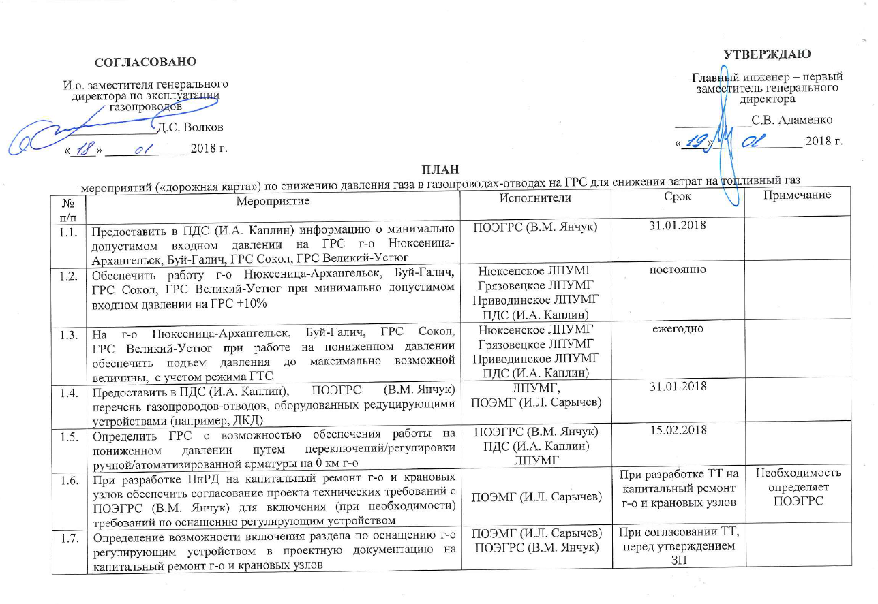
Снижение давления газа в газопроводах-отводах
3
ПОВЫШЕНИЕ ЭНЕРГОЭФФЕКТИВНОСТИ ОБОРУДОВАНИЯ ГРС
Notes:
Сейчас подробней о каждом мероприятии.
1 - Снижении давление газа в газопроводах-отводах на ГРС.
Анализ работы ГРС в период работы на сниженном давлении из-за выявленных дефектов в газопроводах отводах на ГРС показал снижение расхода газа на собственные нужды. В то же время широкий диапазон работы ГРС по входному давлению дает возможность снижения давления до 40% от максимального с обеспечением необходимого расхода газа
В итоге в нашем Обществе был разработан «План мероприятий по снижению давления газа в газопроводах-отводах на ГРС для снижения затрат на топливный газ».
При разработке мероприятий было выполнено следующее сравнение:
За одинаковые периоды времени при прочих равных характеристиках (а именно давление газа на выходе, температура газа на входе и температура окружающей среды, диапазон расхода газа через ГРС) при этом при снижении входного давления на 2,1 МПа, экономия топливного газа составила 34,6 %.

Slide 4
Снижение давления газа в газопроводах-отводах
4
ПОВЫШЕНИЕ ЭНЕРГОЭФФЕКТИВНОСТИ ОБОРУДОВАНИЯ ГРС
Notes:
Техническая сторона предложения заключается в следующем.
На слайде представлена схема самого протяженного в Обществе газопровода-отвода Нюксеница-Архангельск 637,4 км., к которому подключено 14 ГРС.

Slide 5
Снижение давления газа в газопроводах-отводах
5
ПОВЫШЕНИЕ ЭНЕРГОЭФФЕКТИВНОСТИ ОБОРУДОВАНИЯ ГРС
Notes:
На «0» километре газопровод отвод подключен к двум системам.
Для обеспечения выполнения мероприятий по работе ГРС на сниженном давлении бригадой ЛЭС ЛПУМГ по распоряжению ДС выполняются переключения запорной арматуры на 0 км газопровода-отвода (в состояние открыто/закрыто), при этом учитывается режим работы ЕГС обеспечивающий товарно-транспортную работу. (в среднем один раза в неделю, расстояние от промплощадки до «0» не более 2 км)
Хочу сразу обратить внимание, что в 2019 году разрабатывается проектная документация по установке на «0» километре крана регулятора типа «Моквелд».

Slide 6
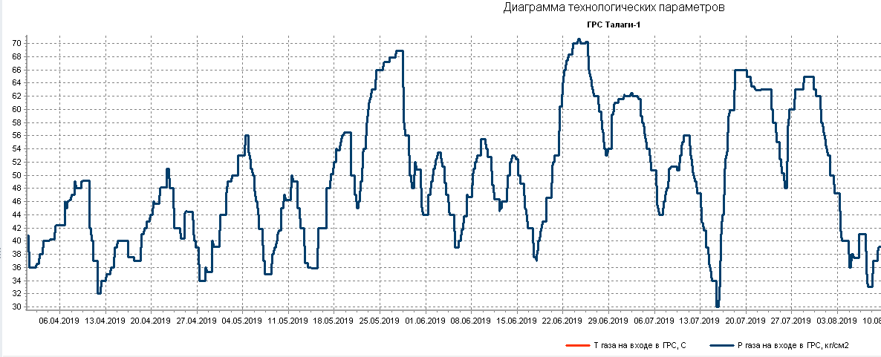
Снижение давления газа в газопроводах-отводах
6
ПОВЫШЕНИЕ ЭНЕРГОЭФФЕКТИВНОСТИ ОБОРУДОВАНИЯ ГРС
Notes:
На слайде представлен фрагмент диаграммы изменения входного давления по временем за период 4 месяцев.
В течении года при выполнении данного мероприятия выполняется порядка 50 циклов работы на закрытых кранах нулевого кранового газопровода-отвода.
Давление на входе ГРС снижается до минимально возможного согласно паспортных данных на станцию.
Согласно паспортов на ТПА:
Средний срок службы до КР – 20 лет
Средний ресурс до КР – 4000 циклов
То есть при данных режимах ТПА (с учетом КР и ЭПБ) прослужит порядка 80 лет

Slide 7
Снижение давления газа в газопроводах-отводах
7
ПОВЫШЕНИЕ ЭНЕРГОЭФФЕКТИВНОСТИ ОБОРУДОВАНИЯ ГРС
Notes:
Информация представлена по объекту г-отвод Нюксеница-Архангельск.
Выполнение данного мероприятия позволяет добиться снижения расхода на топливный газ даже при ежегодно возрастающем потребления газа через ГРС.
Так, например в 2018 году, удалось сэкономить порядка 200 тыс. м3 топливного газа, что соответствует 680 тыс. рублей.

Slide 8
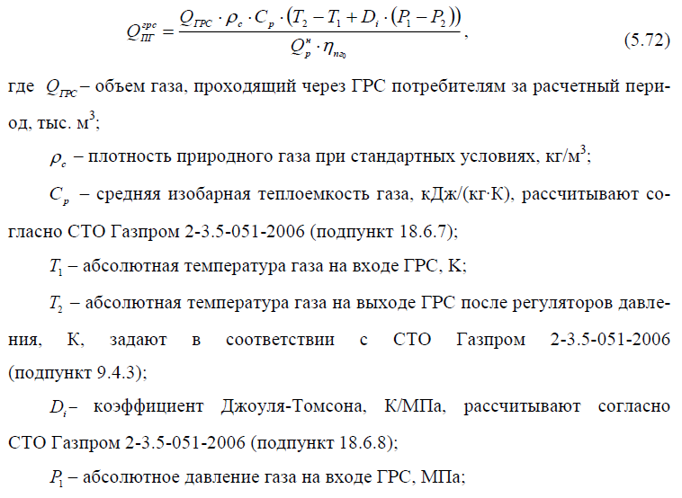
Снижение давления газа в газопроводах-отводах
Расчет экономии выполнен по формуле 5.72
СТО Газпром 3.3-2-044-2016 «Методика нормирования расхода природного газа на собственные технологические нужды и технологические потери магистрального транспорта газа»:
Данное мероприятие за 2019 год позволит сэкономить
896 тыс. м3 топливного газа,
что соответствует показателю в 3,3 млн. рублей.
8
ПОВЫШЕНИЕ ЭНЕРГОЭФФЕКТИВНОСТИ ОБОРУДОВАНИЯ ГРС
Notes:
Работа в данном направлении ежегодно продолжается и нами выполнен расчет ожидаемой экономии в 2019 году
Расчет экономии выполнен по формуле 5.72 СТО Газпром 3.3-2-044-2016 «Методика нормирования расхода природного газа на собственные технологические нужды и технологические потери магистрального транспорта газа»
Данное мероприятие за 2019 год позволит сэкономить 896 тыс. м3 топливного газа, что, при цене 3740 рублей за 1 тыс.м3 газа на собственные технологические нужды, соответствует показателю в 3,3 млн. рублей.
Qгрс – объем газа, проходящий через ГРС, тыс. м3;
q – плотность природного газа , кг/м3;
Ср – средняя изобарная теплоемкость газа, кДж/(кг*К);
Т1 – абсолютная температура газа на входе;
Т2 – абсолютная температура газа на выходе;
D – коэффициент Джоуля – Томсона;
Р1 – абсолютное давление газа на входе, МПа;
Р2 – абсолютное давление газа на выходе, МПа;
Qр – низшая теплота сгорания, кДж/м3;
N – номинальный КПД подогревателя газа.

Slide 9
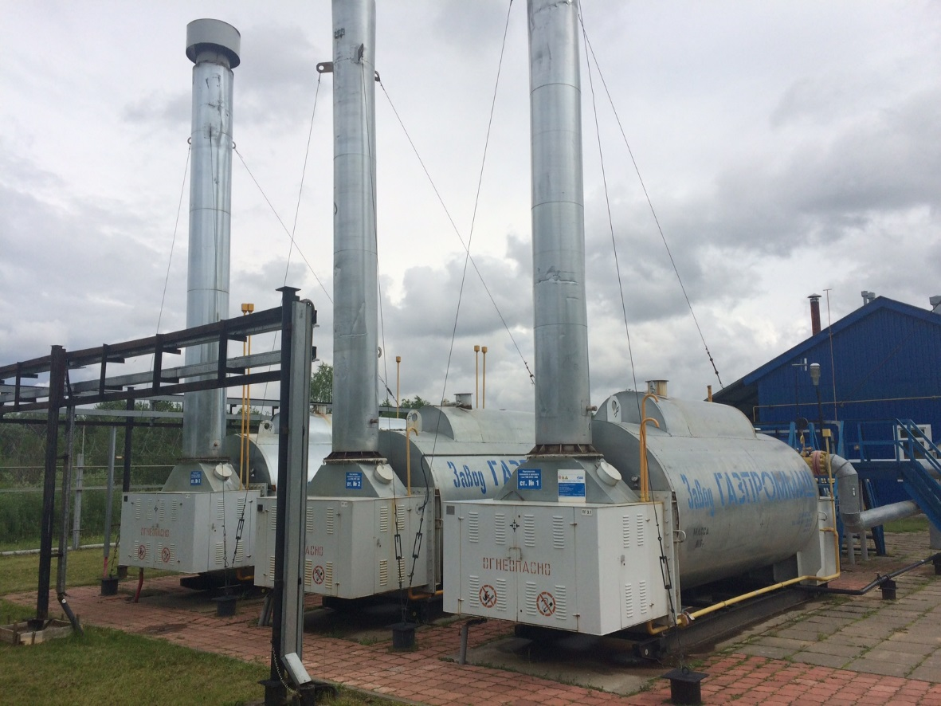
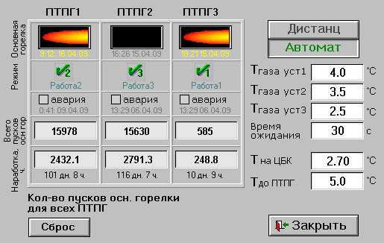
Каскадное управления работой подогревателей газа
В Приводинском ЛПУМГ внедрен и уже показал положительные результаты каскадный алгоритм управления подогревателями газа с регулировкой температуры газа непосредственно на выходе ГРС.
9
ПОВЫШЕНИЕ ЭНЕРГОЭФФЕКТИВНОСТИ ОБОРУДОВАНИЯ ГРС
Notes:
2 мероприятие - Каскадное управления работой подогревателей газа

Slide 10
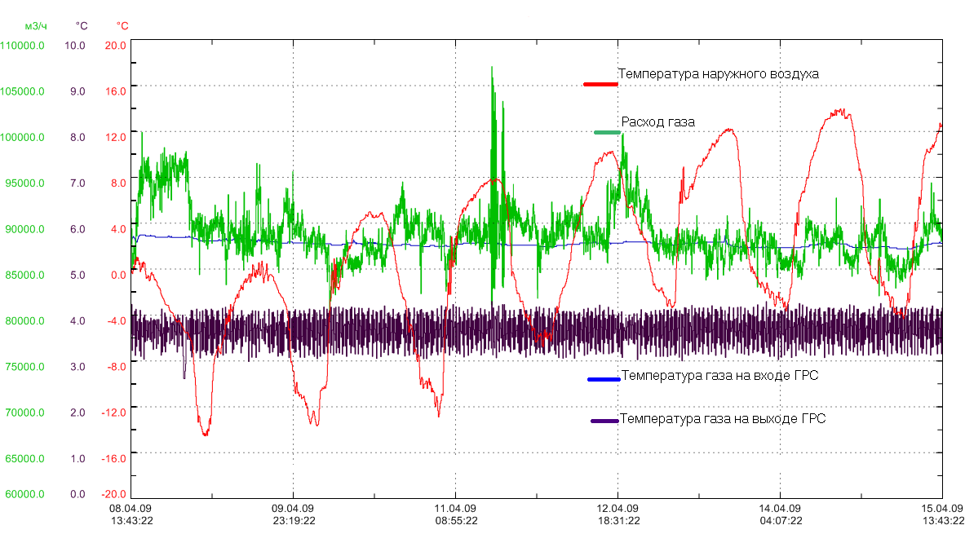
Каскадное управления работой подогревателей газа
10
ПОВЫШЕНИЕ ЭНЕРГОЭФФЕКТИВНОСТИ ОБОРУДОВАНИЯ ГРС
Notes:
Достигнуто точное поддержание выходной температуры (фиолетовый), тем самым не допускается перегрев газа.

Slide 11
Расход газа на ПГ ГРС Эжва и ГРС Коряжма
Годовой расход, м3
ГРС Эжва
979 340
ГРС Коряжма
570 944
ГРС Эжва
884 603
ГРС Коряжма
536 900
ГРС Эжва
889 957
ГРС Коряжма
674 351
11
ПОВЫШЕНИЕ ЭНЕРГОЭФФЕКТИВНОСТИ ОБОРУДОВАНИЯ ГРС
Notes:
Что бы оценить результативность мероприятия мы сравнили работу двух схожих ГРС в период работы на одинаковыми расходами газа через ГРС.
На слайде представлен сравнение потребления газа на собственные нужды (для работы подогревателей газа) для двух ГРС работающих в одинаковых условиях
(расход газа через ГРС, типы подогревателей и кол-во подогревателей ПТПГ 30).
ГРС Эжва где каждый подогреватель работают локально и регулировка нагрева газа осуществляется по температуре теплоносителя
ГРС Коряжма где реализовано каскадное регулирование от САУ ГРС непосредственно по температуре газа на выходе ГРС.

Slide 12
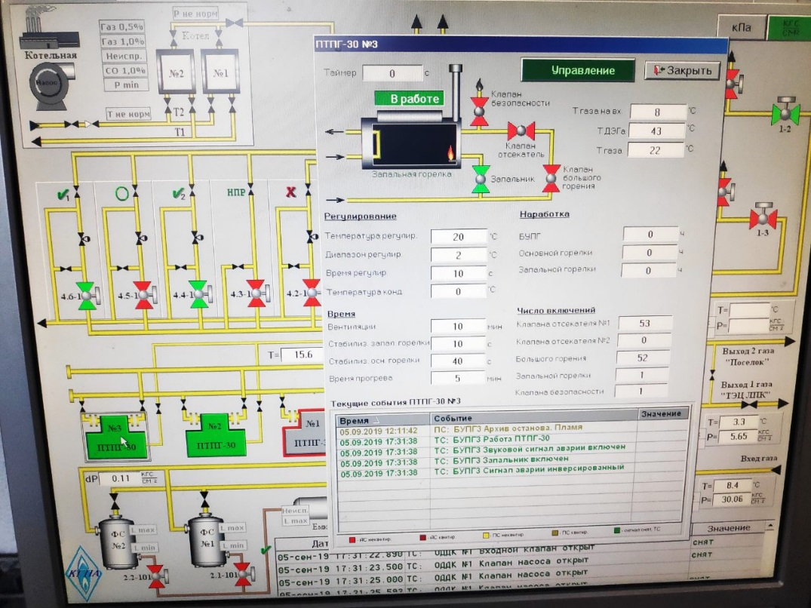
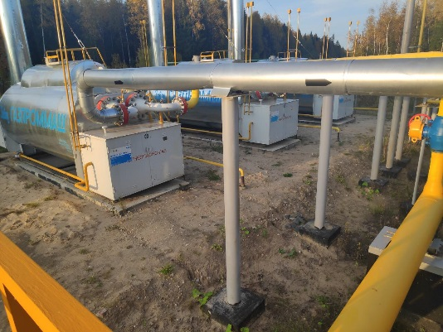
Каскадное управления работой подогревателей газа
На сегодняшний день, имеется техническая возможность внедрения каскадного алгоритма управления подогревателями на ГРС Эжва Микуньского ЛПУМГ на существующей САУ ГРС с использованием существующих датчиков.
Среднесуточная производительность ГРС Эжва составляет 103 тыс. м3/час
Среднегодовой расход топливного газа 850 тыс. м3
12
ПОВЫШЕНИЕ ЭНЕРГОЭФФЕКТИВНОСТИ ОБОРУДОВАНИЯ ГРС
Notes:
По нашему мнению наиболее эффективно применение каскадного регулирования на ГРС с установленными подогревателями типа ПТПГ-30 с количеством 3 и более.
В Обществе выполнен капитальный ремонт ГРС Эжва с полной заменой и на 2020 год нами запланирована работы по реализации каскадного управления по температуре на выходе ГРС.

Slide 13

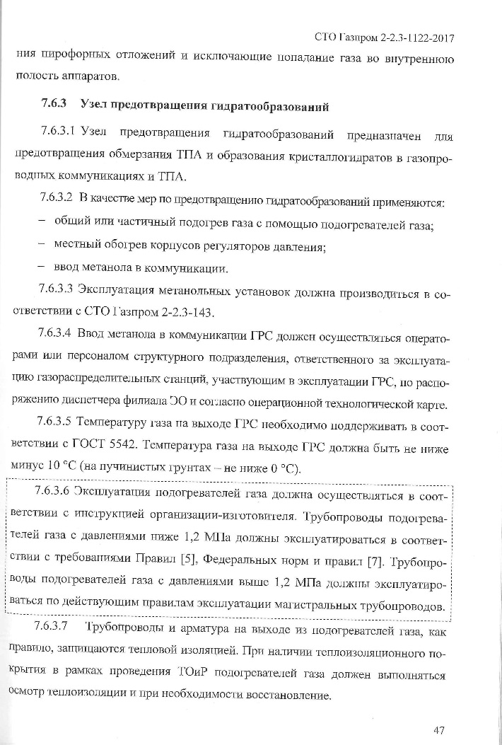
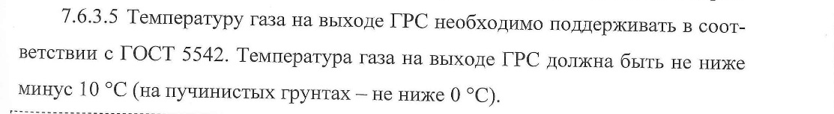
Разработка методических рекомендации по повышению эффективности работы оборудования подогрева газа на ГРС
Отсутствие практических рекомендаций
в части экономически эффективной эксплуатации узлов подогрева газа на ГРС
13
ПОВЫШЕНИЕ ЭНЕРГОЭФФЕКТИВНОСТИ ОБОРУДОВАНИЯ ГРС
Notes:
3 мероприятие - Разработка методических рекомендации по повышению эффективности работы оборудования подогрева газа на ГРС.
Предпосылкой для разработки рекомендаций явилось отсутствие практических рекомендаций в части экономически эффективной эксплуатации узлов подогрева газа на ГРС.
В СТО Газпром 2-2.3—1122-2017 «Газораспределительные станции. Правила эксплуатации» определена только нижняя граница газа на выходе ГРС (не ниже минус 10 °С, а на пучинистых грунтах не ниже 0°С).

Slide 14
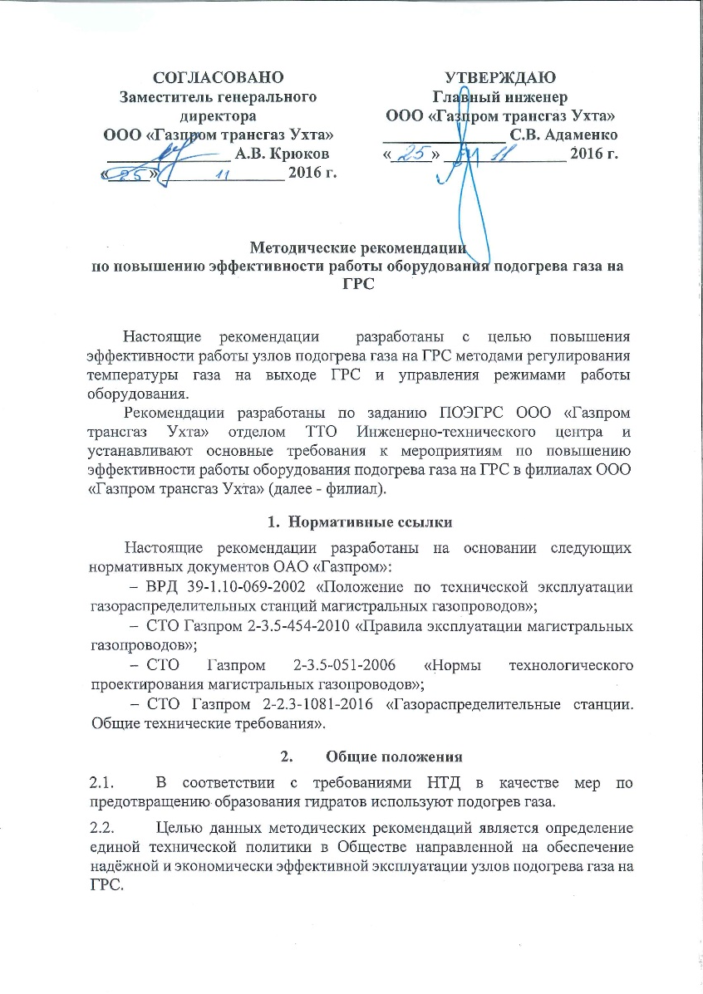
Разработка методических рекомендации по повышению эффективности работы оборудования подогрева газа на ГРС
  Принимаемые значения температуры газа на выходе ГРС:
для ГРС, оборудованных водогрейными котлами - +1ºС ÷ +4ºС;
для ГРС, оборудованных подогревателями газа с промежуточным теплоносителем - +1ºС ÷ +6ºС.
  Работа подогревателей газа (котлов) с наибольшим КПД при больших расходах газа.
  Включение подогревателей газа (котлов) с наименьшим КПД при малых расходах газа.
14
ПОВЫШЕНИЕ ЭНЕРГОЭФФЕКТИВНОСТИ ОБОРУДОВАНИЯ ГРС
Notes:
В итоге в Обществе разработаны и внедрены «Методические рекомендации по повышению эффективности работы оборудования подогрева газа на ГРС». Методика базируется на экспертной оценке специалистов ИТЦ.

Slide 15
Результаты выполнения мероприятий за 3 года
Снижение потребления газа с учетом увеличения расхода газа на ГРС за 3 года составило 14%, т. е. 1,9 млн. м3 топливного газа, что соответствует показателю в 7,1 млн. руб.
15
ПОВЫШЕНИЕ ЭНЕРГОЭФФЕКТИВНОСТИ ОБОРУДОВАНИЯ ГРС
Notes:
Таким образом, так как потребление оборудования подогрева газа увеличивается пропорционально расходу газа через ГРС, отношение потребления газа на собственные нужды ГРС в 2018 году к потреблению газа на собственные нужды ГРС 2016 году составило:
($\frac{\text{Q}\text{СН1}\text{8}}{\text{Q}\text{СН}\text{16}}$ $)/(\frac{\text{Q}\text{ГРС}\text{18}}{\text{Q}\text{ГРС}\text{16}}$)=0,86 (снижение потребления на 14%)
где Q_{СН16} - потребление газа на собственные нужды ГРС в 2016 г. = 13 595 тыс. м3;
Q_{ГРС16} - расход газа через ГРС в 2016 г. = 14 054 412 тыс. м3;
Q_{СН18} - потребление газа на собственные нужды ГРС в 2018 г. = 13 602 тыс. м3;
Q_{ГРС18} - расход газа через ГРС в 2018 г. = 16 279 661 тыс. м3.

Slide 16
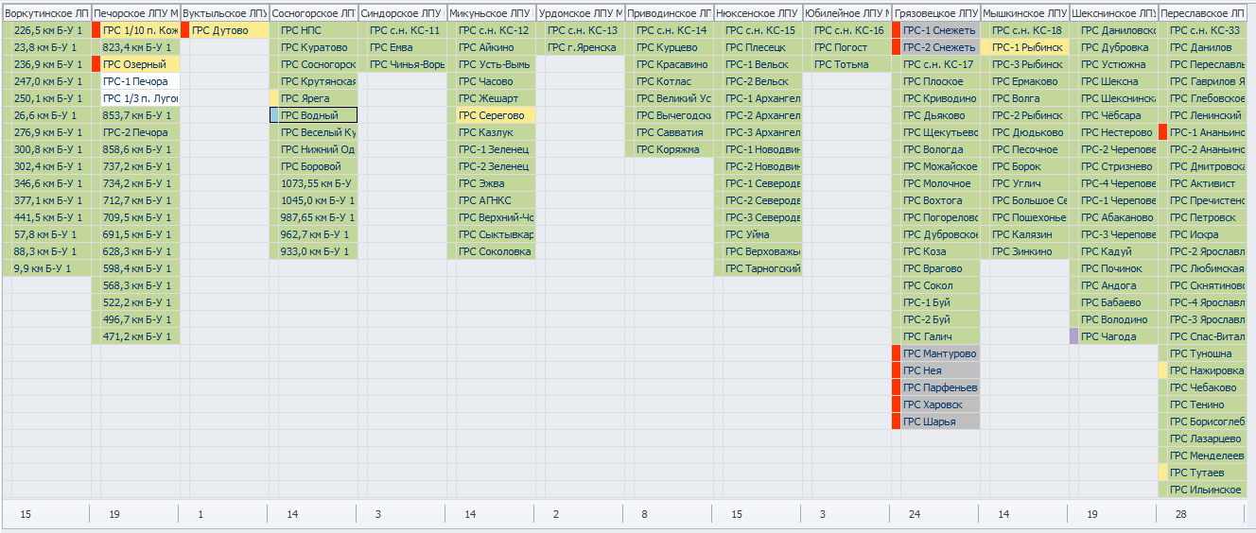
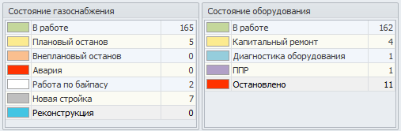
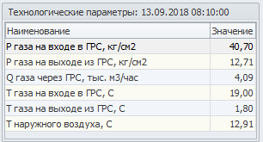
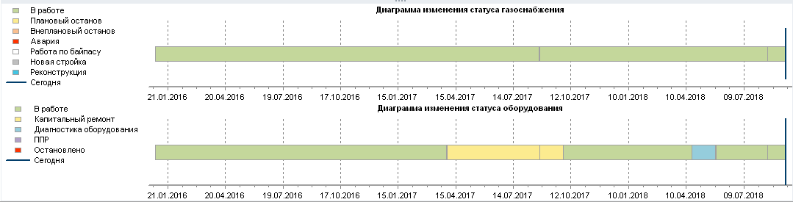
Модуль: Состояние ГРС
Наименование ЛПУМГ
История состояний газоснабжения и оборудования
Текущие режимы работы ГРС
Визуализация состояний
Ретроспективный анализ
Наименование ГРС
16
ПОВЫШЕНИЕ ЭНЕРГОЭФФЕКТИВНОСТИ ОБОРУДОВАНИЯ ГРС
Notes:
Значимым аспектом в повышении энергоэффективности оборудования ГРС, является контроль за его работой.
Для этих целей в Обществе разработана автоматизированная система «Состояние ГРС» состоящая из набора модулей.
Модуль «Состояние ГРС» - предназначен для ведения истории состояний газоснабжения и оборудования ГРС, их визуализации и ретроспективного анализа

Slide 17
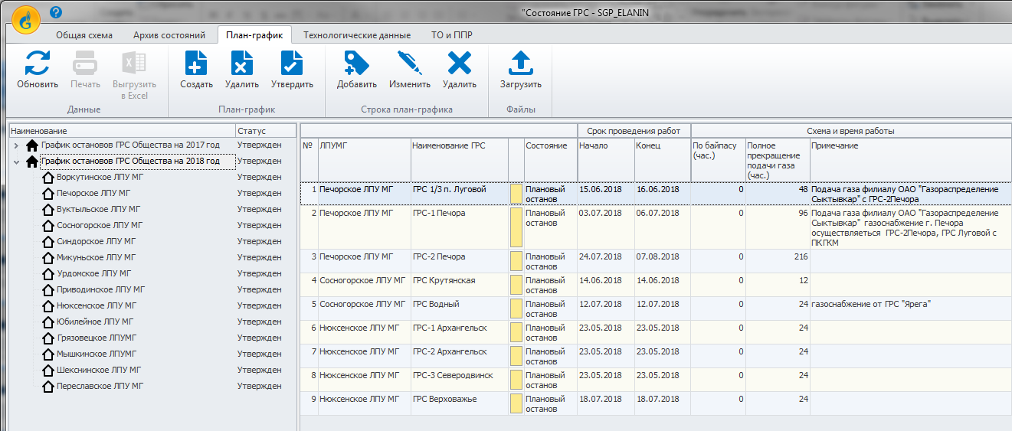
Модуль: План график остановов ГРС
Формирование план-графика остановов ГРС Общества
ПОВЫШЕНИЕ ЭНЕРГОЭФФЕКТИВНОСТИ ОБОРУДОВАНИЯ ГРС
Notes:
Модуль «План график остановов ГРС» - предназначен для формирования и электронного согласования подразделениями Администрации и Филиалами Общества годового план-графика остановов ГРС Общества с фиксацией фактического утверждения

Slide 18
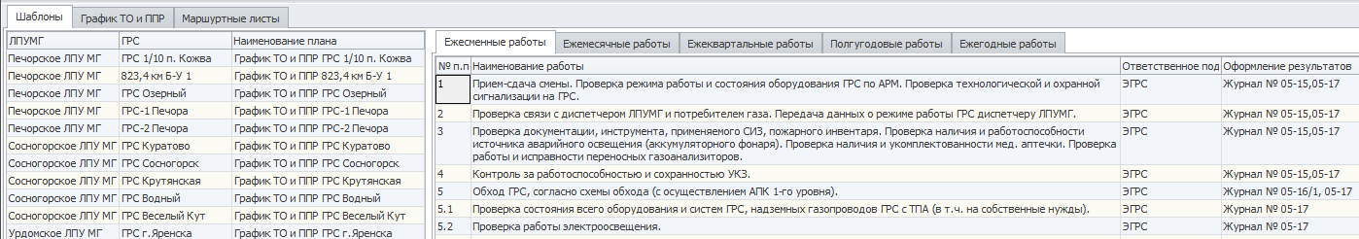
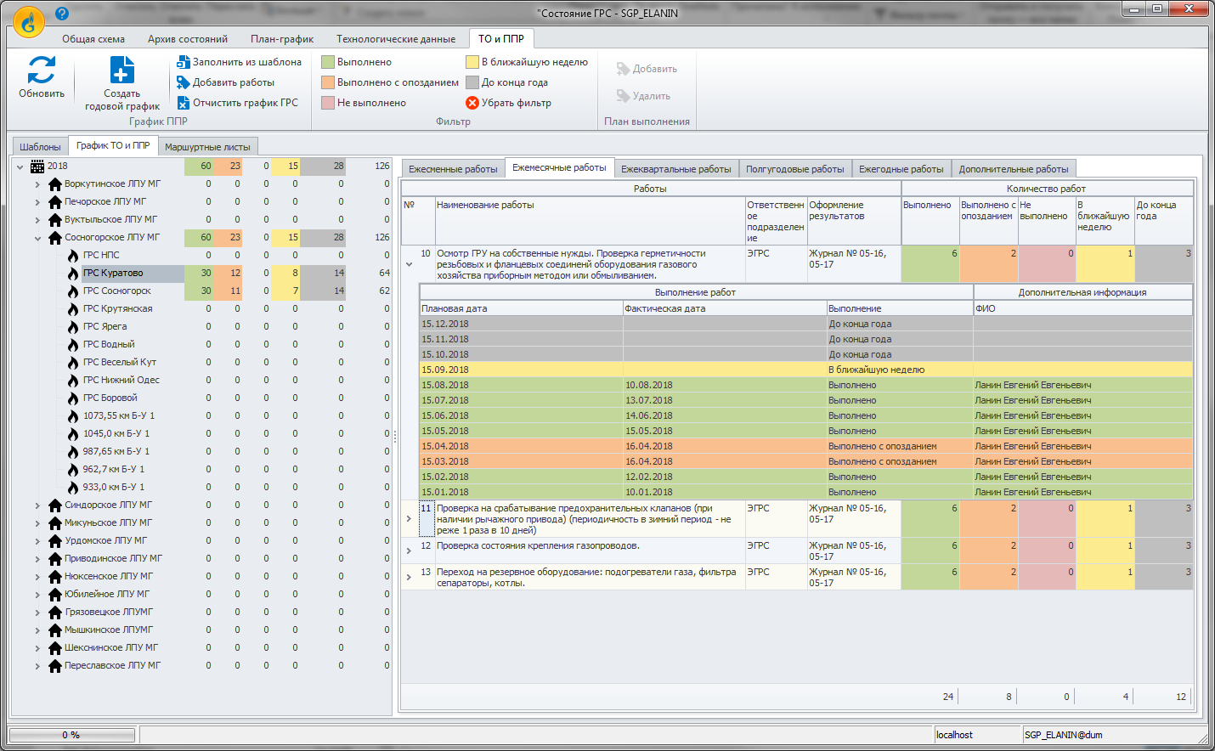
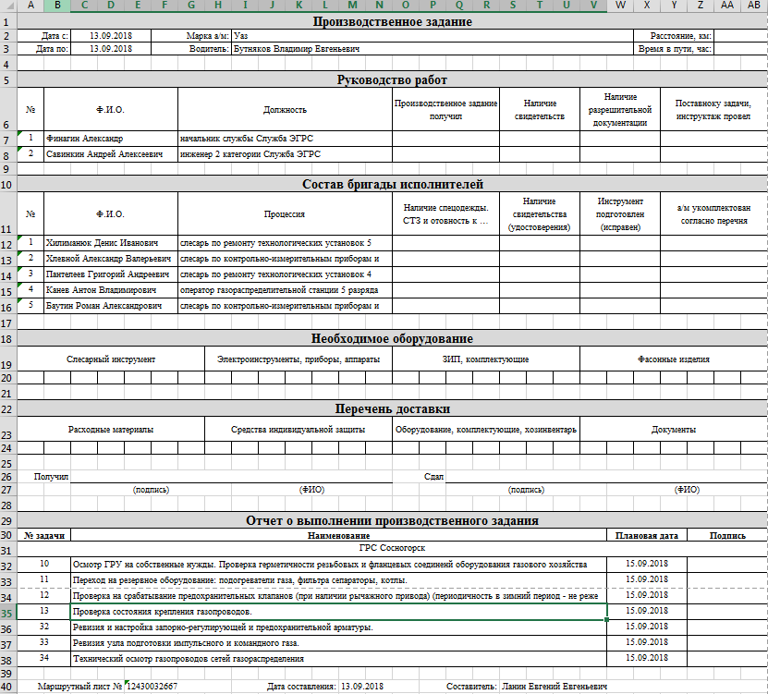
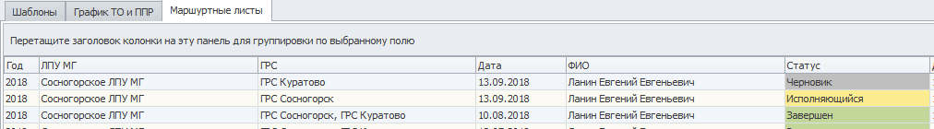
Модуль: ТО и ППР
Формирование Плана ТО и ППР
Шаблоны годовых графиков ТО и ППР
Формирование маршрутных листов
План-факторный анализ выполнения ТО и ППР
ПОВЫШЕНИЕ ЭНЕРГОЭФФЕКТИВНОСТИ ОБОРУДОВАНИЯ ГРС
Notes:
Модуль «ТО и ППР» - предназначен для автоматизации процессов взаимодействия Филиалов и Производственных отделов при формировании планов работ ТО и ППР на оборудовании ГРС, формирования маршрутных листов на выполнение работ, учета информации о фактическом выполнении работ и план-факторного анализа;
К системе обеспечен доступ в том числе специалистов служб АСУ, а и ТМ, ЭХЗ.

Slide 19
Модуль: ТО и ППР
Формирование Плана ТО и ППР
Шаблоны годовых графиков ТО и ППР
Формирование маршрутных листов
План-факторный анализ выполнения ТО и ППР
19
ПОВЫШЕНИЕ ЭНЕРГОЭФФЕКТИВНОСТИ ОБОРУДОВАНИЯ ГРС
Notes:
Модуль «ТО и ППР» - предназначен для автоматизации процессов взаимодействия Филиалов и Производственных отделов при формировании планов работ ТО и ППР на оборудовании ГРС, формирования маршрутных листов на выполнение работ, учета информации о фактическом выполнении работ и план-факторного анализа;

Slide 20
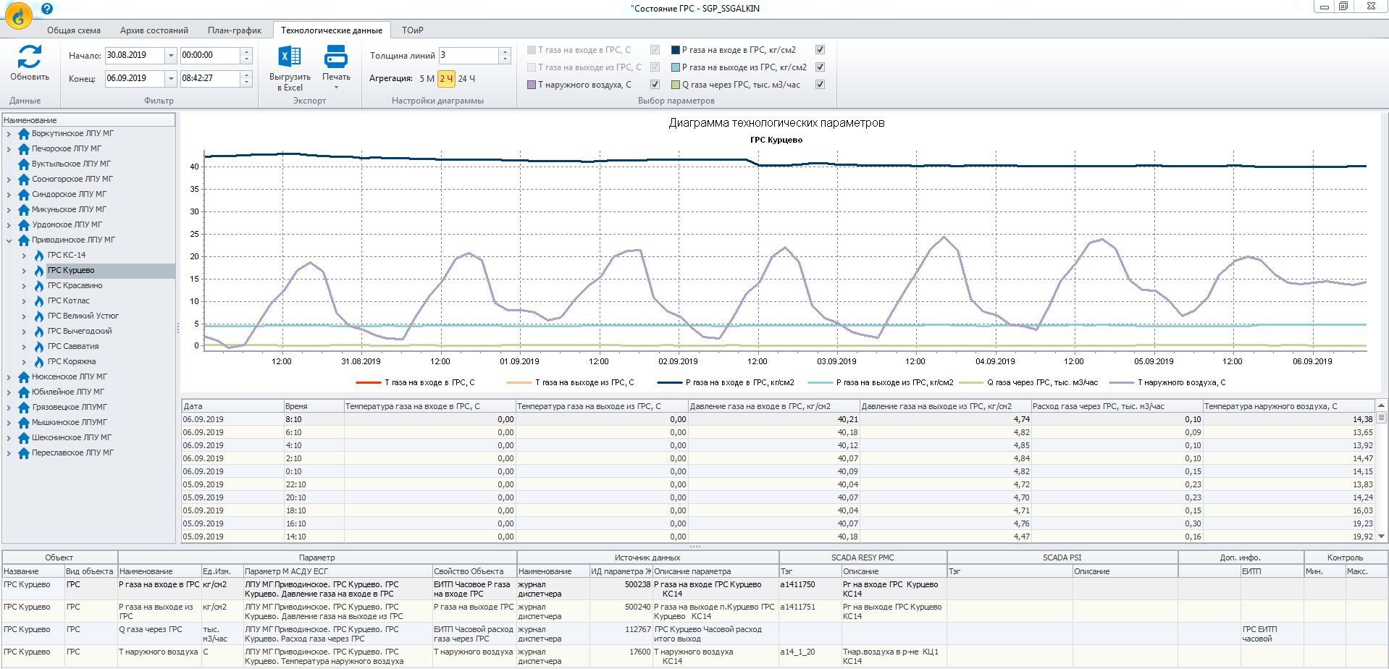
Модуль: Технологические параметры
ПОВЫШЕНИЕ ЭНЕРГОЭФФЕКТИВНОСТИ ОБОРУДОВАНИЯ ГРС
Notes:
Модуль «Технологические параметры» - предназначен для табличной и графической визуализации данных технологических параметров работы ГРС, получаемых из систем АСУ ТП Общества
Графическое и табличное представление данных технологических параметров
Выбор произвольного диапазона дат
Агрегация данных: 5 минут, 2 часа, 24 часа
В этом году реализован модуль контроля параметров работы, где можно задать минимальные и максимальные уставки, при превышении которых создается информационное сообщение на рабочий адрес начальника службы и в ПОЭГРС

Slide 21
Интеграция
ИСТС «Инфотех»
М АСДУ ЕСГ
ИУС П Oracle
АС «Журнал диспетчера»
АС «Формирование ИТО Шаблона ИУС П Т»
АС «Планирование КР, ТО и ДО»
АС «Библиотека технологических схем»
АС «Состояние ГРС»
SCADA
Resy PMC
SCADA
PSI
ЕИТП
21
ПОВЫШЕНИЕ ЭНЕРГОЭФФЕКТИВНОСТИ ОБОРУДОВАНИЯ ГРС
Notes:
Система интегрирована в существующую корпоративную информационную систему Общества, а именно:
- ИСТС «Инфотех» - получение актуальной паспортной информации о ГРС;
- интеграция с подсистемой информационного взаимодействия (ИВ) М АСДУ ЕСГ) в части получения данных технологических параметров работы ГРС;
- Комплекс систем поддержки принятия диспетчерских решений - получение информации об источниках данных технологических параметрах, таких как ЕИТП и SCADA системы Общества;
- АС «Формирование ИТО Шаблона ИУС П Т» - паспортизация оборудования на основе ТСО Шаблона ИУС ПТ;
- АС «Планирование КР, ТО и ДО» - получение комплексной информации из пообъектных планов Общества о планируемых работах КР, ТО и ДО на оборудовании ГРС Общества;
- АС «Библиотека технологических схем» - отображение технологических схем ГРС.

Slide 22
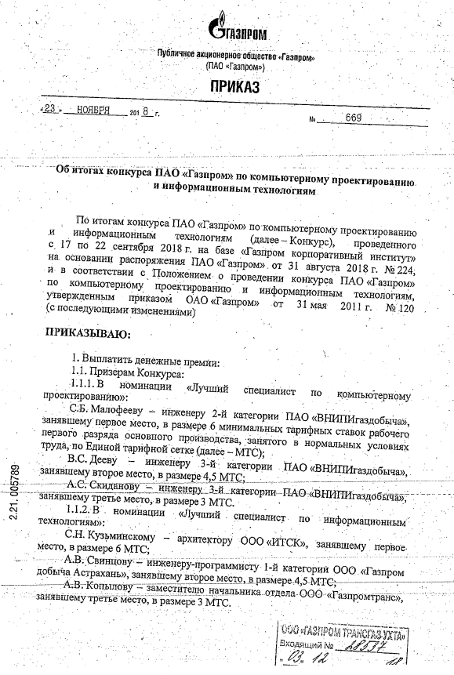
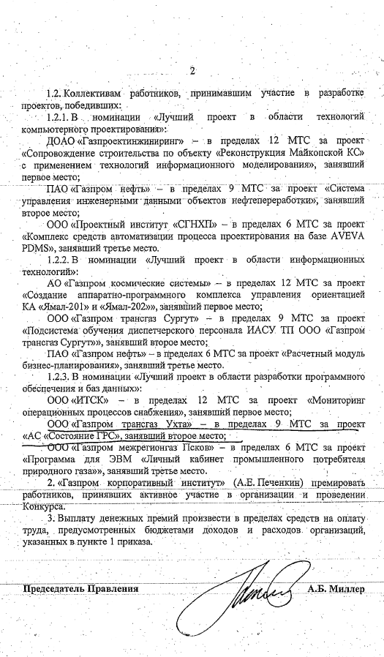

22
ПОВЫШЕНИЕ ЭНЕРГОЭФФЕКТИВНОСТИ ОБОРУДОВАНИЯ ГРС
Notes:
Первая часть мною закончена
Перехожу к проблемным вопросам диагностики

Slide 23
Продление срока службы ГРС по итогам ЭПБ
Тех. устройство | СТО | Предельный срок
ЗРА | п. 7.1 СТО Газпром 2-4.1.-406-2009 | 7 лет
СРПД | п. 6.6 СО 153-34.17.439-2003, таб. 8.9 СТО Газпром 2-2.3-491-2010 | 8 лет
ТПО | 1.8. СТО Газпром РД 1.10-098-2004 | 5 лет
Комплекс ГРС | СТО Газпром 2-2.3-1069-2016 п 7.9 | По расчетам
23
ПОВЫШЕНИЕ ЭНЕРГОЭФФЕКТИВНОСТИ ОБОРУДОВАНИЯ ГРС
Notes:
Проблемные вопросы по диагностике:
Для увеличения срока службы комплекса ГРС после проведения ЭПБ необходим пересмотр отдельных нормативных документов ПАО «Газпром» которые распространяют свое действие на оборудование ГРС и прямо запрещают давать больший срок по результатам ЭПБ не зависимо от расчетов
На запорно-регулируемую арматуру в составе ГРС – 7 лет в соответствии с п. 7.1 СТО Газпром 2-4.1.-406-2009
На сосуды работающие под давлением в составе ГРС – 8 лет в соответствии с п. 6.6 СО 153-34.17.439-2003, и таб. 8.9 СТО Газпром 2-2.3-491-2010
На трубопроводную обвязку – 5 лет в соответствии с 1.8. СТО Газпром РД 1.10-098-2004
В тоже время в соответствии п 7.9 СТО Газпром 2-2.3-1069-2016 «Положение о техническом диагностировании газораспределительных станций»
назначаемый срок службы необходимо указывать по расчету, но в данном СТО есть ссылки на нормативы указанные выше, и предельные сроки необходимо указывать в соответствии с данными СТО
Предлагаем пересмотреть СТО которые своими требованиями запрещают устанавливать срок службы по расчетам.
по промежуточным итогам работы за 2018 год, сделали:
Увеличить срока безопасной эксплуатации ГРС до 15 лет (и это мы смогли доказать экспертам и они с нами согласились)
Определили «узкие» мест по расчетам толщинометрии, что раньше при максимально выдаваемом сроке 5 лет не учитывалось в корректирующих мероприятиях
В каждом заключении теперь прописан график технической диагностики собственными силами

Slide 24
Включение корректирующих мероприятий в заключение ЭПБ
ПРИКАЗ от 14 ноября 2013 г. N 538
ОБ УТВЕРЖДЕНИИ ФЕДЕРАЛЬНЫХ НОРМ И ПРАВИЛ В ОБЛАСТИ ПРОМЫШЛЕННОЙ БЕЗОПАСНОСТИ "ПРАВИЛА ПРОВЕДЕНИЯ ЭКСПЕРТИЗЫ ПРОМЫШЛЕННОЙ БЕЗОПАСНОСТИ"
Заключение экспертизы должно содержать один из следующих выводов
1) объект экспертизы соответствует требованиям промышленной безопасности;
2) объект экспертизы не в полной мере соответствует требованиям промышленной безопасности и может быть применен при условии внесения соответствующих изменений в документацию или выполнения соответствующих мероприятий в отношении технических устройств либо зданий и сооружений (в заключении указываются изменения, после внесения которых документация будет соответствовать требованиям промышленной безопасности, либо мероприятия, после проведения которых техническое устройство, здания, сооружения будут соответствовать требованиям промышленной безопасности);
3) объект экспертизы не соответствует требованиям промышленной безопасности.
24
ПОВЫШЕНИЕ ЭНЕРГОЭФФЕКТИВНОСТИ ОБОРУДОВАНИЯ ГРС
Notes:
в соответствии с п. 27 «Правил проведения экспертизы промышленной безопасности» заключение экспертизы должно содержать один из следующих выводов:
1) объект экспертизы соответствует требованиям промышленной безопасности;
2) объект экспертизы не в полной мере соответствует требованиям промышленной безопасности и может быть применен при условии внесения соответствующих изменений в документацию или выполнения соответствующих мероприятий в отношении технических устройств либо зданий и сооружений (в заключении указываются изменения, после внесения которых документация будет соответствовать требованиям промышленной безопасности, либо мероприятия, после проведения которых техническое устройство, здания, сооружения будут соответствовать требованиям промышленной безопасности);
3) объект экспертизы не соответствует требованиям промышленной безопасности.
При включении в заключение ЭПБ требований по ремонту или капитальному ремонту тех устройства или узла, заключение ЭПБ начнет свое действие после того как корректирующие мероприятию будут выполнены!! Т.е. если мы включаем требование провести капитальный ремонт узла для подтверждения включения его в план капитального ремонта через, мы автоматически лишаемся действующего заключения ЭПБ до проведения самого капитального ремонта.

Slide 25
Включение корректирующих мероприятий в заключение ЭПБ
Требования указывать в заключении ЭПБ корректирующие мероприятия с приложением плана по обеспечению безопасной эксплуатации объекта было изложено в п. 20 Порядка продления срока безопасной эксплуатации технических устройств, оборудования и сооружений на опасных производственных объектах, утвержденного приказом Министерства природных ресурсов и экологии РФ от 30.06.2009г. № 195
Данный документ отменен Приказом от 08.04.2014 № 173
25
ПОВЫШЕНИЕ ЭНЕРГОЭФФЕКТИВНОСТИ ОБОРУДОВАНИЯ ГРС
Notes:
Требования указывать в заключении ЭПБ корректирующие мероприятия с приложением плана по обеспечению безопасной эксплуатации объекта было изложено в п. 20 Порядка продления срока безопасной эксплуатации технических устройств, оборудования и сооружений на опасных производственных объектах, утвержденного приказом Министерства природных ресурсов и экологии РФ от 30.06.2009г. № 195
Данный документ отменен Приказом от 08.04.2014 № 173
В связи с выше сказанным, в заключениях ЭПБ сейчас не отражают реальное положение дел на объектах, т.к. это может привести к недействительным заключениям на ОПО, ввиду долгого процесса ремонта действующего объекта (например разделение свечей высокого и низкого давления в узле переключения)
Просим поднять вопрос о возврате корректирующих мероприятий с приложением плана по обеспечению безопасной эксплуатации объекта в период действия заключения ЭПБ на экспертном совете с Ростехнадзором

Slide 26
Предложения для рассмотрения
Предлагаем пересмотреть СТО ПАО «Газпром» которые своими требованиями запрещают устанавливать срок службы по расчетам.
Просим поднять вопрос о возврате корректирующих мероприятий с приложением плана по обеспечению безопасной эксплуатации объекта в период действия заключения ЭПБ на экспертном совете с Ростехнадзором.
Предлагаем на этапе проектирования строительства, реконструкции и капитального ремонта крановых узлов оснащать крановые узлы при подключении газопроводов-отводов к линейной части регулирующими устройствами.
Предлагаем ограничивать верхнего предела температуры газа на выходе ГРС с целью недопущения его перегрева и, соответственно, лишних затрат на топливный газ.
26
ПОВЫШЕНИЕ ЭНЕРГОЭФФЕКТИВНОСТИ ОБОРУДОВАНИЯ ГРС

Slide 27
СПАСИБО ЗА ВНИМАНИЕ!
Виталий Михайлович Янчук
Начальник производственного отела по эксплуатации ГРС
тел. : (8216) 77-22-71
е-mail: vianchuk@sgp.gazprom.ru

